Slide 1
Tecniche per la determinazione di interazioni proteiche
Biochimica applicate lezione 04

Slide 2
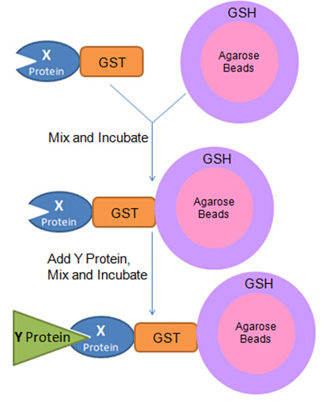
GST pull-down (tira giu’ con il GST)
Tecnica in vitro basata sull’affinita’ tra proteine non mediate da anticorpi
Principio:
La proteina esca e’ immobilizzata su una Colonna tramite un tag che ha specificita’ per un ligando.
GST: Glutathione S-transferase with high affainity for glutathione (GSH)

Slide 3
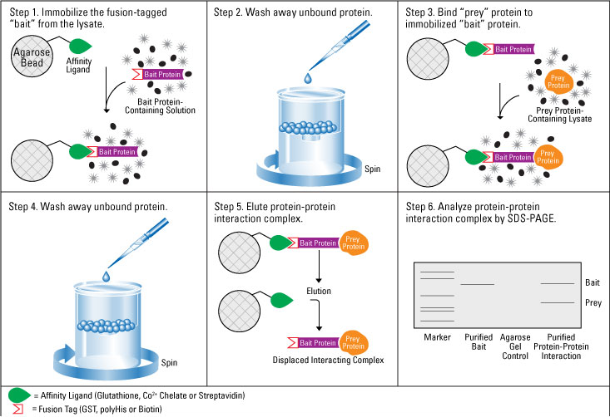
Come funziona
1- isolare una bait e immobilizzarla sul support con il ligando.
2- lavare l’eccesso di bait non legata.
3- incubare il complessa con un buffer contenente possibili interattori.
4- lavare l’eccesso di interattori non legati.
5- eluire.
6- analizzare il contenuto proteico (e.g. SDS-PAGE)

Slide 4
GENERAZIONE DELLA BAIT
Scelta del tag
Scelta del metodo di purificazione
Lisato cellulare (cellule eucariote o procariote)
Immunoprecipitazione

Slide 5
Condizioni di binding
Il buffer di binding puo’ essere modificato per ottimizzare l’interazione:
Forza ionica (concentrazione salina),
Specie salina (e.g. Ca2+),
pH,
Presenza di ligandi/cofattori (e.g. GTP),
L’ottimizzaione del binding permette di rivelare interazioni stabili o transient (e.g. reazioni enzimatiche o trasporto di proteine)

Slide 6
Condizioni di Eluizione
SDS PAGE buffer -> condizioni denaturanti, tutte le protein cadono (anche la bait)
Analita competitivo -> una molecola in grado di interferire con l’interazione bait-pray
Forza ionica -> interferire sull’interazione basandosi sulle cariche ioniche

Slide 7
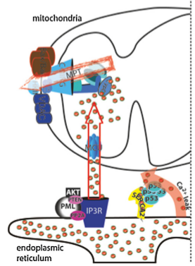
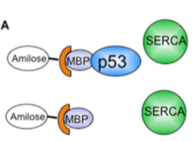
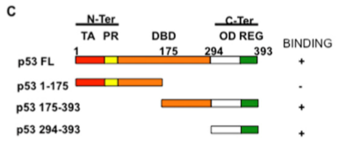
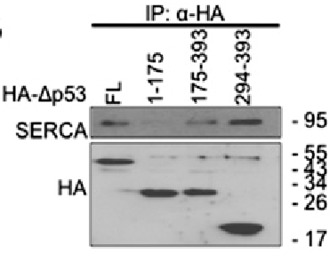
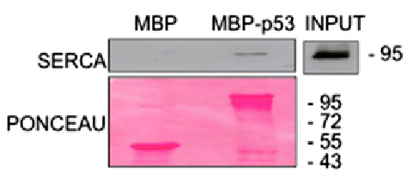
Esempio GST pull-down: interazione SERCA-p53

Slide 8
GST pulldown pro VS cons
PRO
Elevato materiale di partenza
Alta specificita’ dell’interazione (saggio sensibile)
Insensibile ai detergenti
Manipolazione delle condizioni di reazione:
Determinare la forza dell’interazione,
Testare la necessita’ di cofattori
Testare la interazioni competitive
CONS
In vitro (l’interazione puo’ non avvenire in vivo)
Richiede spesso il clonaggio
No info spaziali o temporali

Slide 9
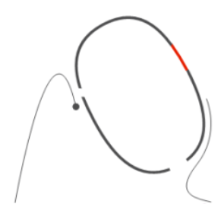
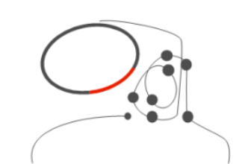
Proximity Ligation Assay
Saggio di prossimita’ basato reazione proteina anticorpo e polimerizzazione del DNA
Connettore 1
Sonda -
ligazione
Principio:
Permette l’amplificazione di un template solo se I suoi frammenti sono ad una distanza minore di 40 nm
Sonda +
Connettore 2

Slide 10
Sottotipologie di PLA
PLA omogenea. Questo metodo di PLA viene eseguito in tre fasi, senza necessità di una fase di lavaggio. In breve, l'antigene bersaglio viene incubato con due sonde di prossimità (3 "e 5") che si legano agli epitopi adiacenti sull'antigene bersaglio e un oligonucleotide connettore (~ 20 bps), che si ibrida su entrambe le sonde. La molecola di DNA generata viene amplificata, rilevata e quantificata mediante PCR in tempo reale. Adatto per la quantificazione di basse concentrazioni di molecole proteiche in una piccola soluzione omogenea.
PLA in fase solida. Utilizza un anticorpo di cattura per immobilizzare una proteina bersaglio su una fase solida. Il campione viene combinato con un anticorpo di cattura e incubato con le sonde di prossimità. Pertanto, l'antigene bersaglio viene inserito tra le sonde di prossimità e l'anticorpo di cattura. La ligazione e la PCR quantitativa vengono condotte successivamente le fasi di lavaggio. L'immobilizzazione della proteina su un supporto solido serve a purificare e concentrare i campioni, rimuovendo i componenti che possono inibire la legatura o l'amplificazione o in cui la concentrazione dell'analita è estremamente bassa.
PLA in situ. Permette di rilevare e visualizzare proteine ​​bersaglio/complessi proteina-proteina espressi da cellule fissate e sezioni di tessuto. Oltre a utilizzare un fissativo appropriato per gli anticorpi utilizzati nel protocollo per fissare le cellule o il tessuto, a volte potrebbe essere necessario permeabilizzarli. Se è necessario questo passaggio, è necessario eseguire anche il recupero dell'antigene e il blocco specifico dell'anticorpo.

Slide 11
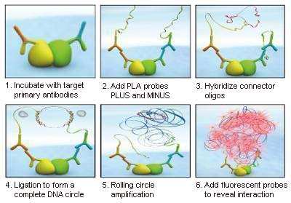
Come funziona
1- ibridare le sonde + and – con i target
2- lavare l’eccesso sonde non legate
3- ibridazione dei connettori
4- lavare l’eccesso di connettori
5- ligazione
6- amplificazione
7- ibridazione del reporter fluorescente

Slide 12
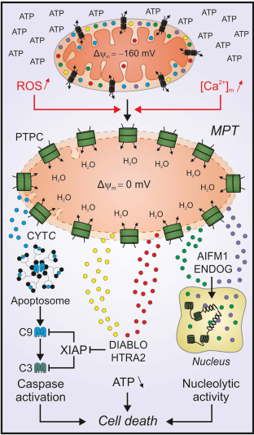
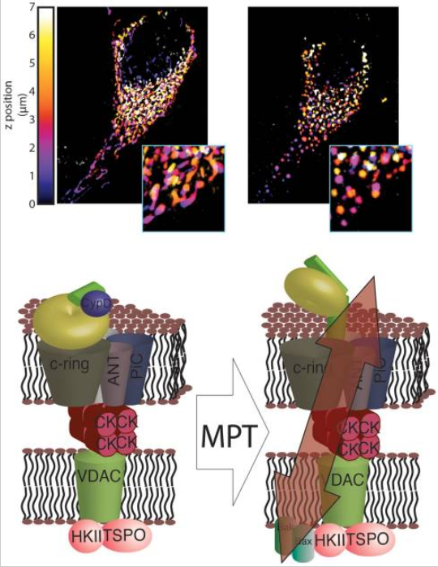
ATP synthase is a component of mitochondrial PTP
MITOCHONDRIAL PERMEABILITY TRANSITION IS A MAJOR ROUTE OF CELL DEATH
REARRANGMENTS OF ATP SYNTHASE COMPOSITION PARTICIPATES IN MTP TRIGGERING

Slide 13
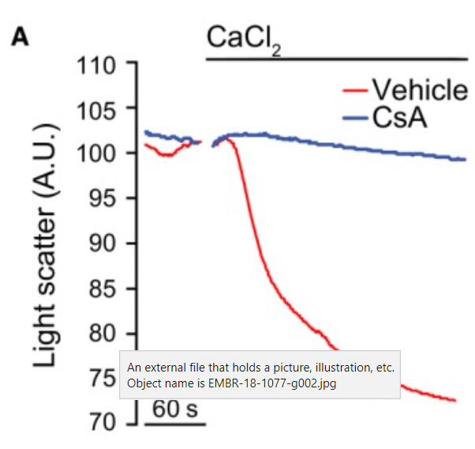
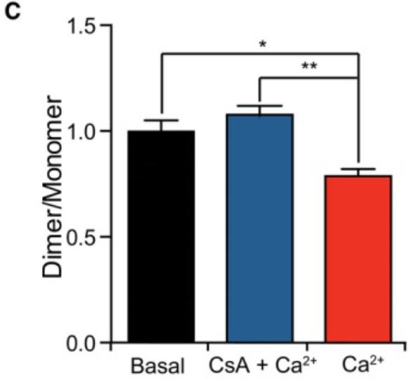
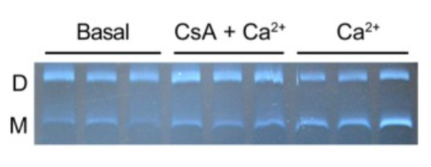
ATP synthase transita da dimero a monomer durante MPT
Dimeri e monomeri di ATP sintase sono rivelati tramite elettroforesi nativa da mitocondri isolate da fegato e precipitate di PbADP

Slide 14
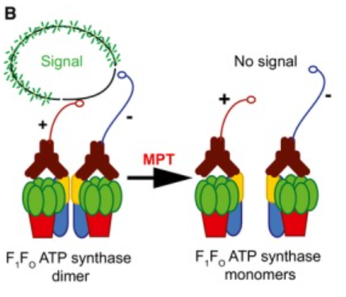
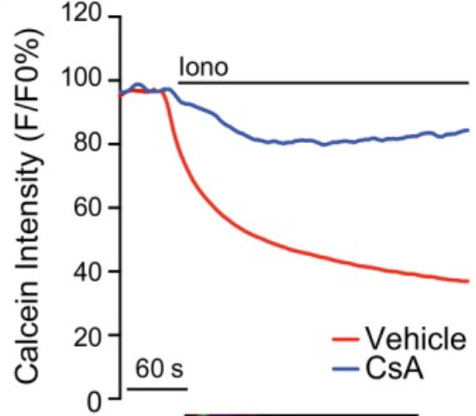
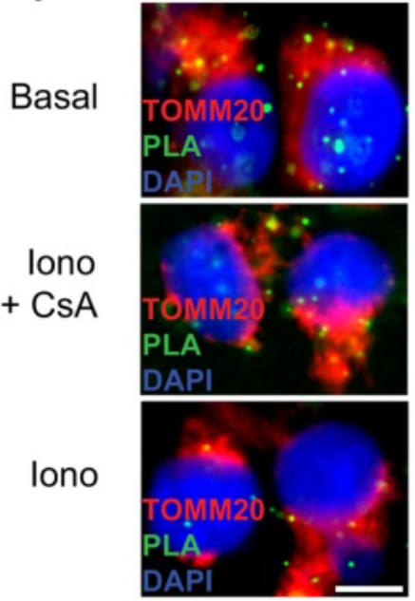
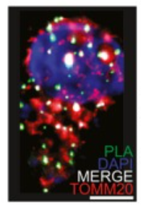
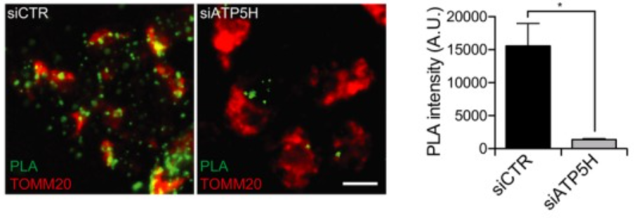
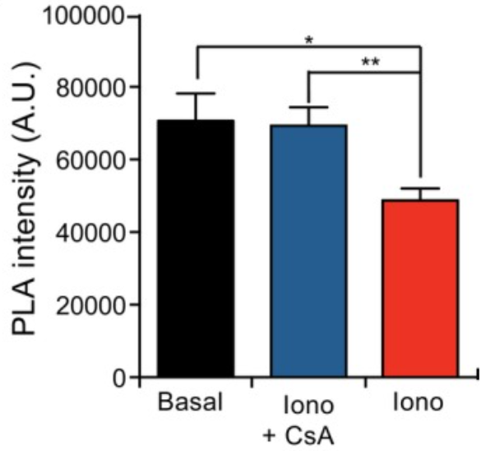
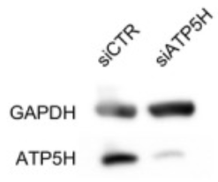
Rivelazione dei dimeri di ATP sintasi tramite PLA

Slide 15
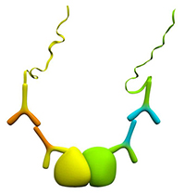
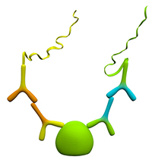
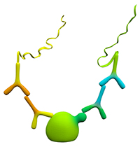
Cosa si puo’ rivelare con PLA
Interazione proteina/proteina
o proteina/ligando
Presenza di una singola proteina
Modificazioni post-traduzionali
Qualunque condizione in cui i due epitope siano entro 40 nm

Slide 16
PLA pro VS cons
PRO:
Test rapido, sensibile,
Non è necessaria la purificazione del campione
Utilizza la specificità degli anticorpi e la sensibilità della PCR
Adatto a una vasta gamma di tipi di campioni
Ottimizzabile per screening
CONS:
Molto dipendente dalla qualità degli anticorpi utilizzati
Potenziale variazione nei risultati dovuta alle prestazioni anticorpali per lotto
Segnale di fondo dovuto a legatura non specifica di oligonucleotidi
La coniugazione covalente di oligonucleotidi in anticorpi può essere complessa
Alcune proteine possono essere entro 40 nm anche se non interagenti

Slide 17
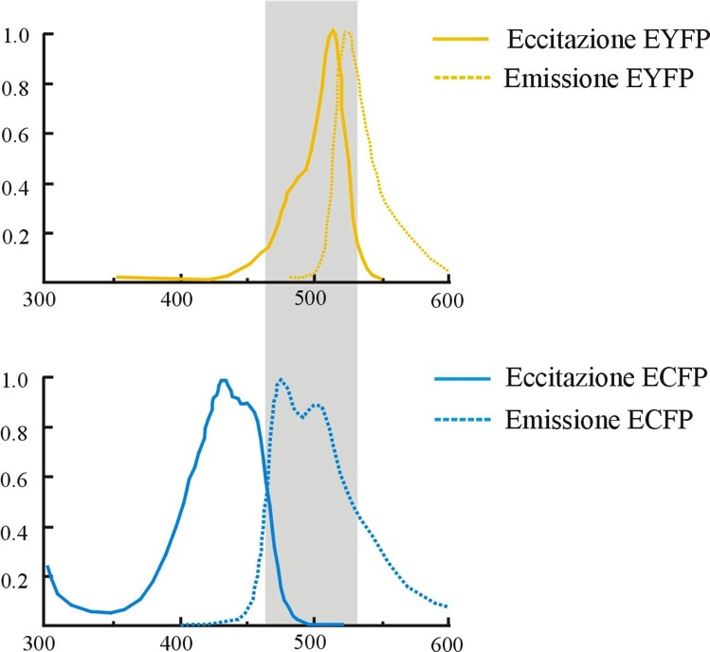
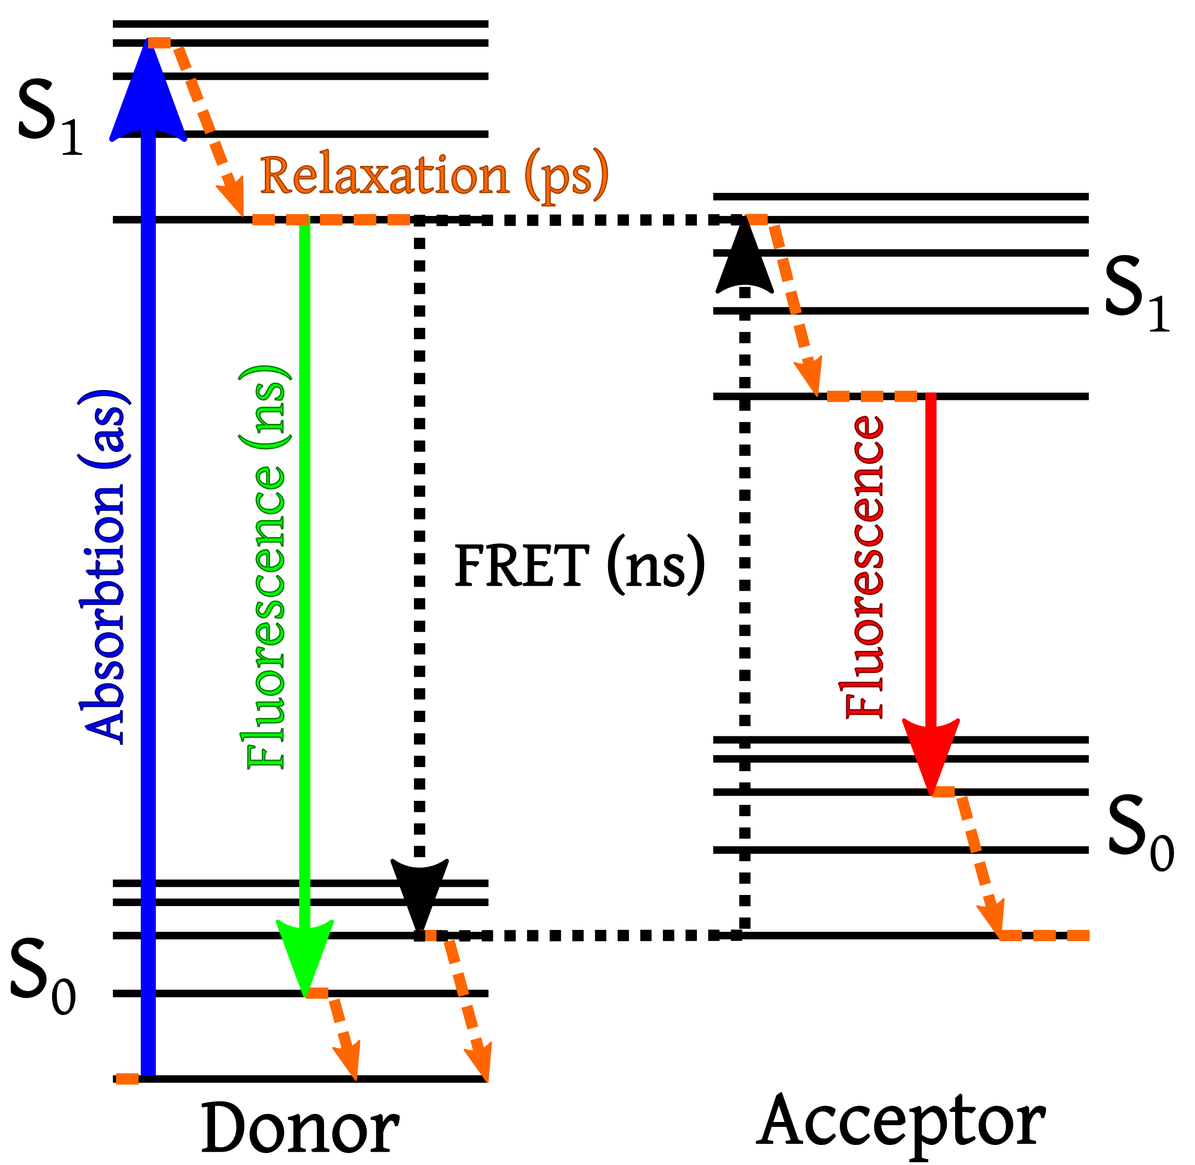
Fluorescent Resonant Energy Transfert
Principle
500 nm
CFP
Acceptor
YFP
FRET
Donor
535nm
430nm

Slide 18
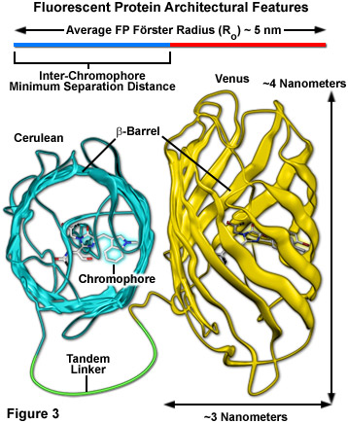
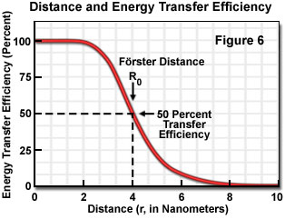
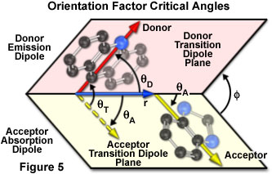
Fattori geometrici che determinano l’efficienza di FRET
Distanza tra i partner
Orientazione dei cromofori

Slide 19
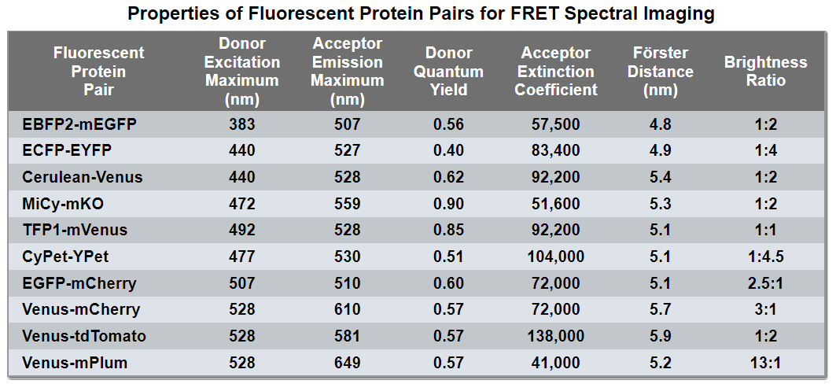
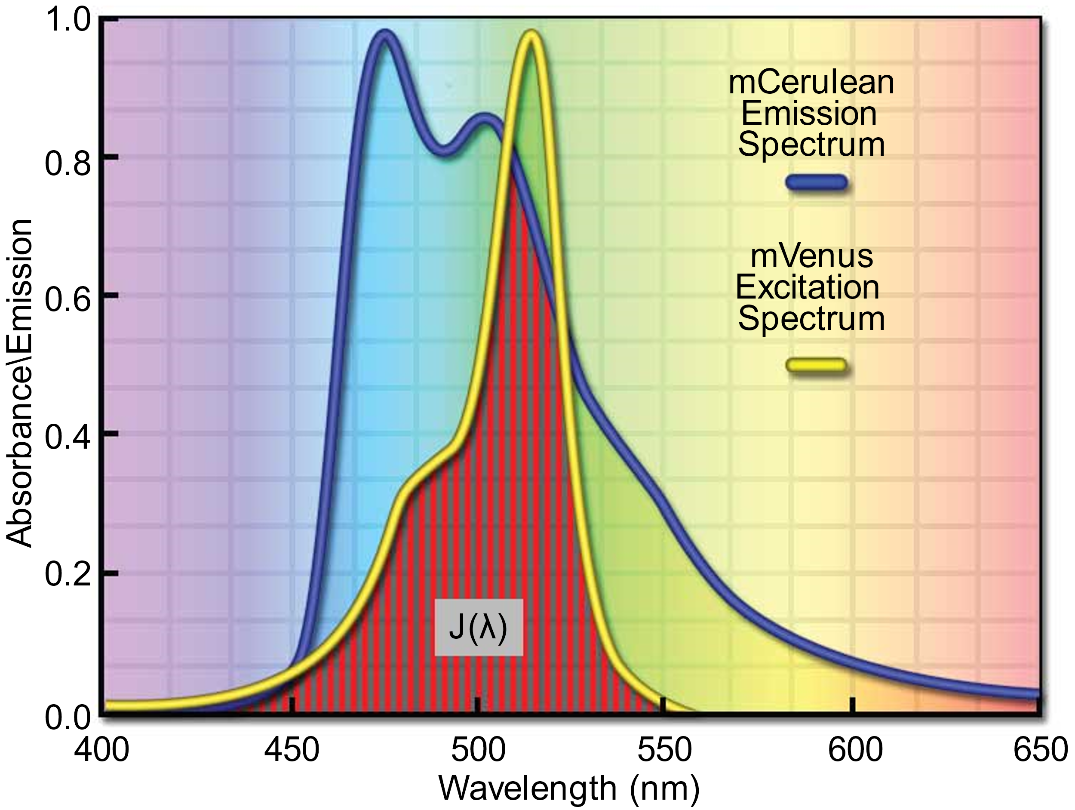
Fattori spettrali che determinano l’efficienza di FRET
Distanza tra eccitazione donateore ed emission accettore
Efficenza quantica del donatore
Assorbimento accettore
Raggio di Foster
Rapporto di brillantezza

Slide 20
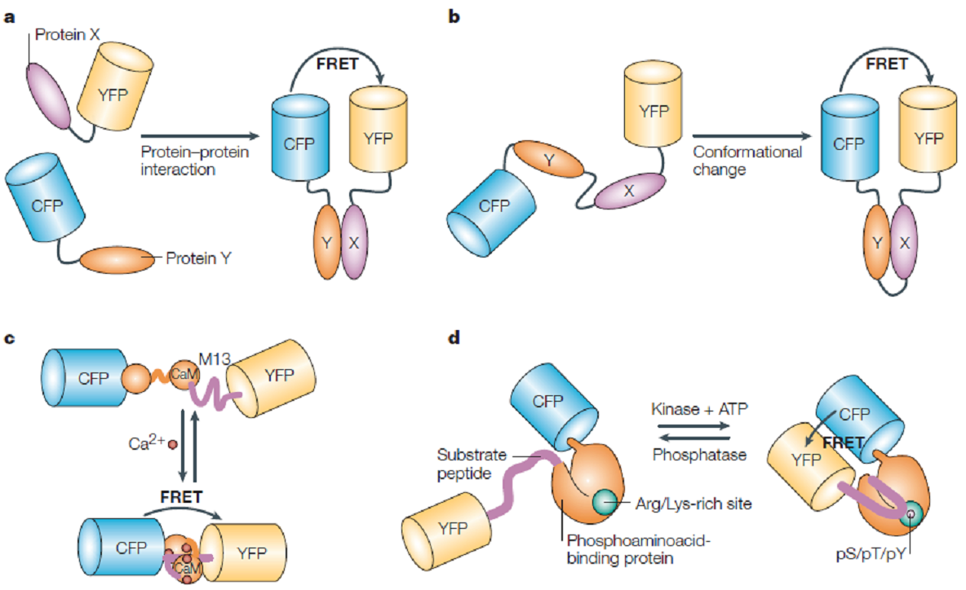
CLASSI di reporter FRET

Slide 21
Come si misura la FRET
FRET raziometrico: si misura il rapport dell’emissione del donatore sull’emission dell’accettore
Acceptor photobleaching FRET: si distrugge l’accettore e misura l’aumento di emission del donatore
Sensitized emission FRET: si corregge il segnale sul bleedtrhoug dei fluorofori
FLIM FRET: si misura il cambio di lifetime del donatore

Slide 22
FRET Raziometrico: Cameleon
500nm
440 nm
YFP
CFP
M13
CaM
+4 Ca²⁺
440 nm
FRET
Molto semplice da misurare
Funziona solo quando donatore ed accettore sono in ugale rapporto molare
CFP
535nm
YFP
CaM
(Ref.: Miyawaki et al. 1997)

Slide 23
Acceptor photobleaching FRET
Principle
500 nm
Il donatore e’ spento dall’accettore
Distruggo l’accettore con un eccesso di luce di eccitazione
Il donatore emette al massimo della potenzialita’
PRO
Molto semplice
Quantitativa
Richiede un solo campione
CONTRO
E’ distruttiva
Molto lenta
Compromessa da fotoconversioni
CFP
YFP
FRET
535nm

Slide 24
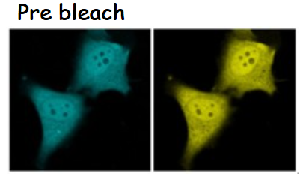
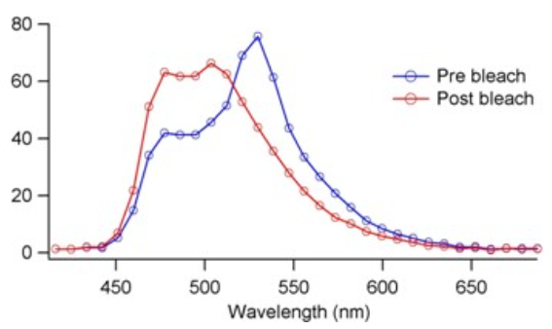
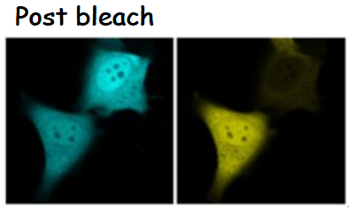
Acceptor photobleaching FRET
Spettro di emissione
E = (I_{D}-I_{DA})/I_{D}
E = (63-42)/63 = 0.34
34% FRET

Slide 25
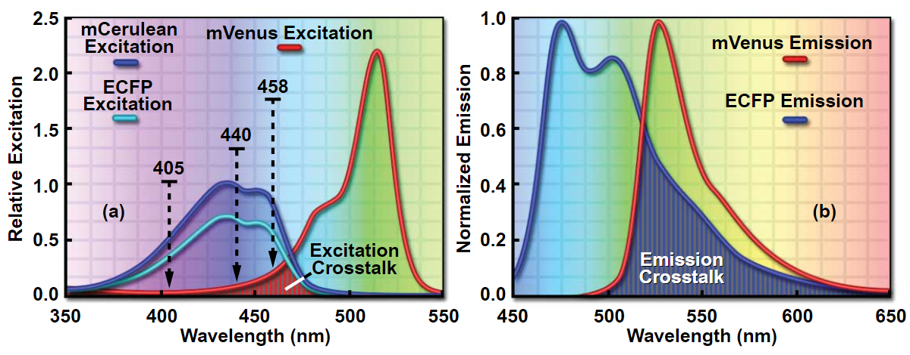
Sensitized Emission FRET
Efret e’ compromessa dal cross talk dei fluorofori

Slide 26
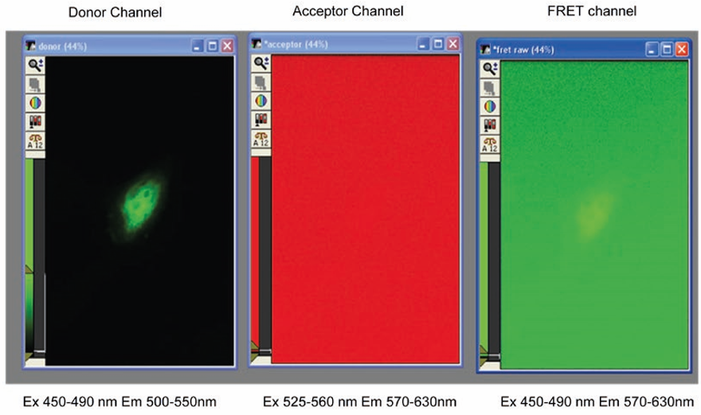
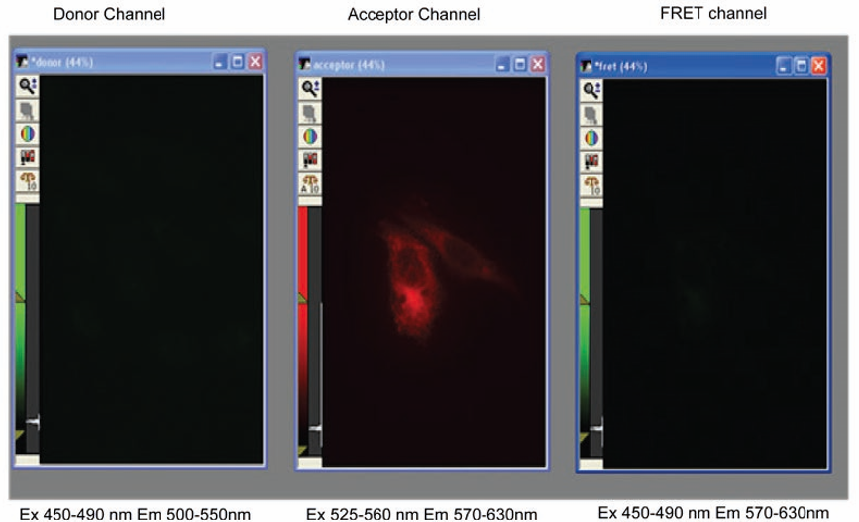
Sensitized Emission FRET
Un campione con solo il donatore mostra segnale FRET
Un campione con solo l’accettore NON mostra segnale FRET

Slide 27
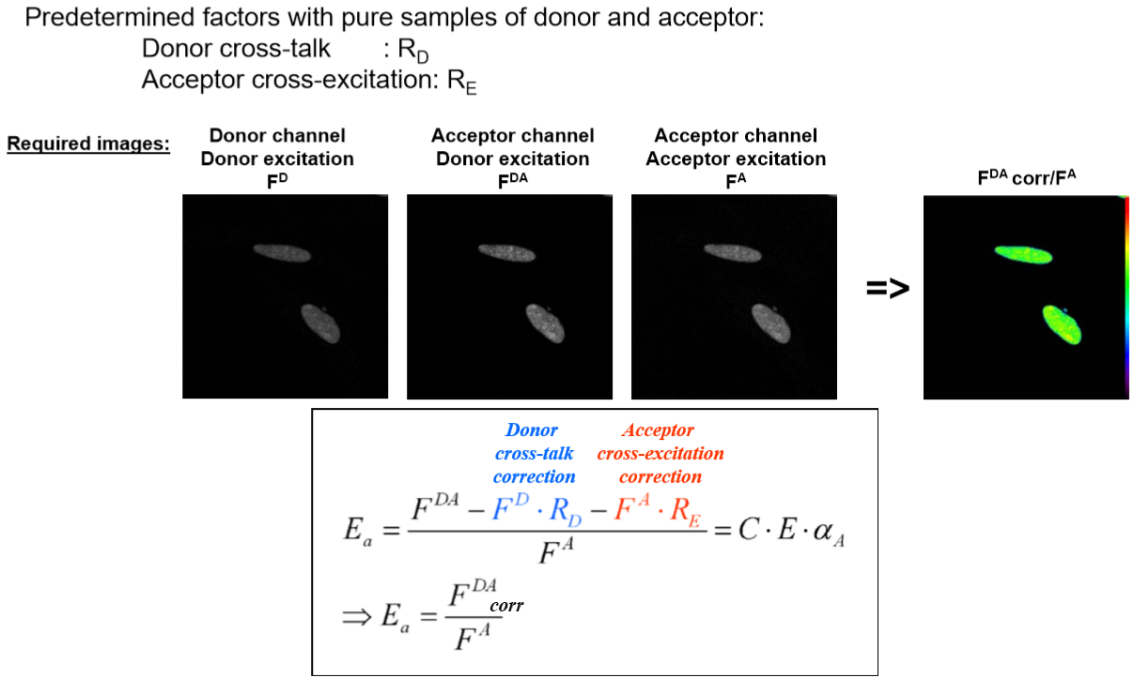
Sensitized Emission FRET: correzione
La rivelazione indipendente del singolo donatore ed accettore permette di conoscere il crosstalk dei partner.
L’immagine di FRET, sottratta dei crosstalk permette la reale misura dell’entita di FRET
PRO:
Cellule vive
Setting semplice
Molto veloce
CONS:
- Richiede un setting strumentale e delle misurazioni molto precise

Slide 28
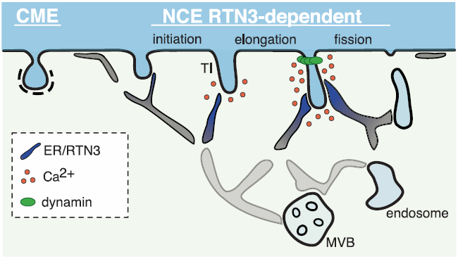
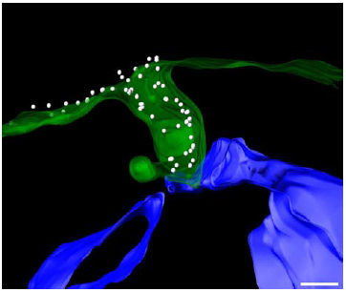
seFRET dimostra l’interazione tra membrana plasmatica e reticolo nell’internalizzazione di EGFR
L’internalizzazione del recettore per EGF (EGFR) richiede la formazione di speciali strutture tra PM ed ER

Slide 29
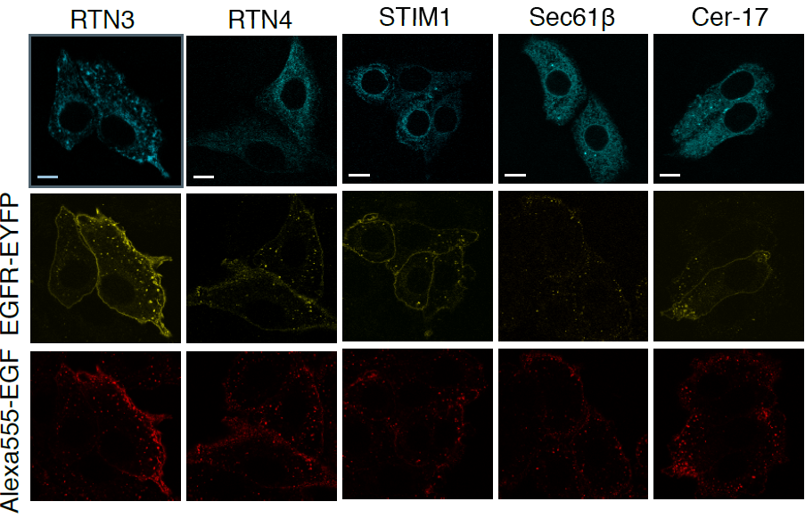
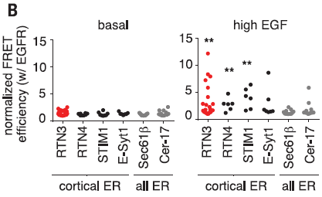
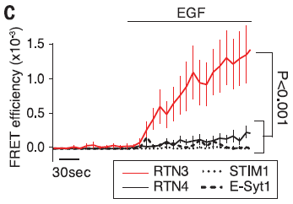
seFRET dimostra l’interazione tra membrana plasmatica e reticolo nell’internalizzazione di EGFR

Slide 30
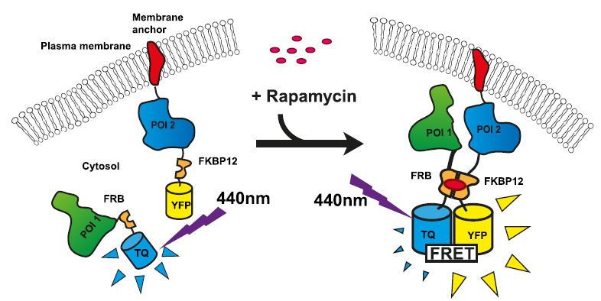
FRET “assistito” da ligando
FKBP12: isomerase target del farmaco immunosoppressore rapamicina
FRB: interagisce con FKB12 solo in presenza di rapamicina
PRO
Stabilizza, rendendo visible, interazioni molto deboli
Puo’ dare falsi positive,
Costrutti complessi,
Effetti biologici di rapamicina

Slide 31
Fluorescent Resonant Energy Transfert
Pros VS Cons
Permette la localizzazione spaziale,
Fornisce informazioni temporali (cinetiche)
Molto sensibile (ottimo per interazioni poco stabili)
Le chimere FRET richiedono design e validazione complessi
Rischio di falso negative, e’ necessaria una validazione con un’altra tecnica

Slide 32
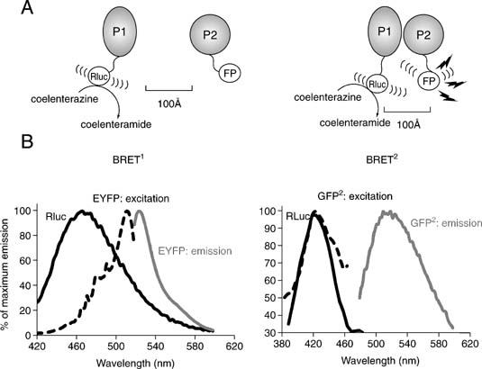
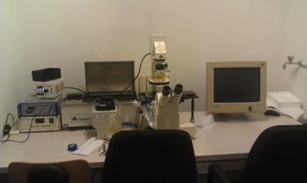
Bioluminescence Resonant Energy Transfert
Principles

Slide 33
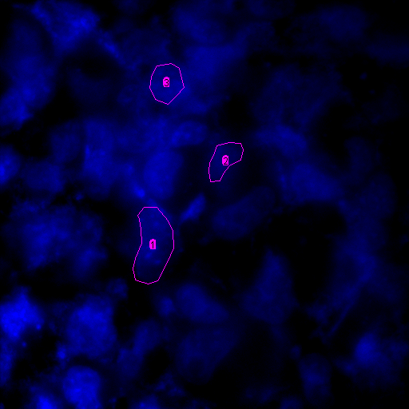
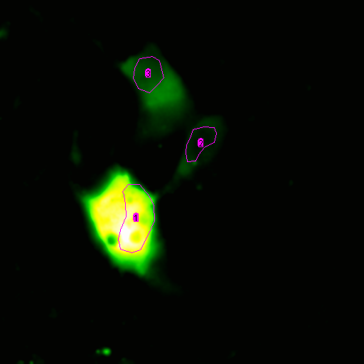
Localization of PTEN dimers by BRET
Hoechst
GFP-PTEN
RLuc-PTEN
BRET ratio
Donor (P1)
RLuc
PTEN
Acceptor (P2)
EGFP
PTEN

Slide 34
BRET Vs FRET
Highest sensitivity Ever (SN Ratio very high)
Require extremely sensitive system
Slow kinetics (1-2s at best)

